Slide 1
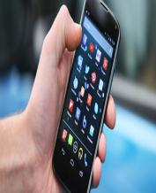
Teliti
Sebar
Sebelum
17 Mac 2017 / 18 Jamadilakhir 1438

Slide 2
Pujian kepada Allah SWT
ﯯ ﯰالقَآئِلِ:
ﮀ ﮁ ﮂ ﮃ ﮄ ﮅ ﮆ ﮇ ﮈ ﮉ ﮊ ﮋ ﮌ ﮍ ﮎ ﮏ ﮐ ﮑ ﮒ ﮓ ﮔ
Surah Al-Zalzalah: 6-8

Slide 3
Syahadah
أَشْـهَدُ أَن لاَّ إِلَـهَ إِلاَّ اللهُ وَحْـدَهُ لاَ شَـرِيْكَ لَهُ، وَأَشْـهَدُ أَنَّ سَيِّدَنَا وَنَبِيَّنَا مُحَمَّدًا عَبْدُهُ وَرَسُـولُهُ

Slide 4
Selawat
اللَّـهُمَّ صَلِّ وَسَلِّمْ وَبَارِكْ عَلَى سَيِّدِنَا مُحَمَّدٍ خَاتَمِ الأَنْبِيَاءِ وَالْمُرْسَلِيْنَ وَعَلَى آلِهِ وَصَحْبِهِ أَجْمَعِيْنَ

Slide 5
أَمَّـا بَعْدُ، فَيَا عِبَـادَ اللهِ اتَّقُوا اللهَ، أُوْصِيْكُمْ وَإِيَّايَ بِتَقْوَى اللهِ وَطَاعَتِهِ لَعَلَّكُمْ تُرْحَمُوْنَ

Slide 6
marilah sama-sama kita meningkatkan ketakwaan kepada Allah SWT dengan
bersungguh-sungguh melaksanakan segala perintah-Nya dan meninggalkan segala larangan-Nya.
Mudah-mudahan kehidupan ini mendapat keberkatan di dunia dan di akhirat.

Slide 7
Tajuk Khutbah :
Teliti
Sebar
Sebelum

Slide 8
Komunikasi
Berpandu al-Quran dan as-Sunnah
mesej dakwah Islamiah
nadi kepada maklumat
keperluan manusia

Slide 9
ﭵ ﭶ ﭷ ﭸ ﭹ ﭺ ﭻ ﭼ ﭽ ﭾ ﭿ ﮀ ﮁ ﮂ ﮃ ﮄ ﮅ ﮆ ﮇ ﮈ ﮉ ﮊ
Maksudnya:
“Wahai umat manusia! Sesungguhnya Kami telah menciptakan kamu dari lelaki dan perempuan, dan Kami telah menjadikan kamu berbagai bangsa dan suku puak, supaya kamu saling berkenalan. Sesungguhnya semulia-mulia kamu di sisi Allah ialah orang yang paling takwa di antaramu. Sesungguhnya Allah Maha Mengetahui, lagi Maha Mendalam Pengetahuan-Nya.”
Surah Hujurat: 13

Slide 10
Allah SWT melarang umat Islam menghina dan menjatuhkan maruah orang lain
perubahan mendadak persepsi sesetengah masyarakat dalam mendepani proses sosialisasi sehingga memberi kesan negatif
menghakis dan mengubah paradigma tauhid, syariah dan akhlak mulia sehingga menghilangnya nilai-nilai keinsanan

Slide 11
Konsep Tabayyun
memeriksa dengan teliti
pendekatan yang menggunakan metodologi Islam
berhati-hati dan tidak tergesa-gesa
melihat dengan keilmuan yang dalam
jelas dan terang

Slide 12
ﭟ ﭠ ﭡ ﭢ ﭣ ﭤ ﭥ ﭦ ﭧ ﭨ ﭩ ﭪ ﭫ ﭬ ﭭ ﭮ ﭯ
Maksudnya:
“Wahai orang yang beriman! Jika datang kepada kamu seorang yang fasik membawa sesuatu berita, maka selidikilah kebenarannya, supaya kamu tidak menimpakan suatu musibah kepada kaum dengan sebab kejahilan kamu sehingga menjadikan kamu menyesali apa yang kamu lakukan.”
Surah Hujurat: 6

Slide 13
Tabayyun mengajarkan kita supaya:
tidak mendakwa atau memperkatakan sesuatu kecuali yang benar;
mengadakan berita bohong adalah tanda-tanda munafiq dan berdosa;
hanya berita yang telah diselidiki kebenaran atau kepalsuannya sahaja boleh disebarkan.

Slide 14
Tidak rugi untuk kita bersikap merendah diri, bertolak ansur, saling memaafkan, hormat menghormati, bersikap adil dan saksama asal tidak menularkan api fitnah yang boleh mengancam keselamatan sesama kita.

Slide 15
Isu keselamatan melibatkan maruah dan nyawa
ada sesetengah perkara boleh dikongsikan dan ada yang perlu dirahsiakan
Perlu satu garis panduan dan adab penggunaan media sosial

Slide 16
LANGKAH-LANGKAH UTAMA
YANG BOLEH DIAMBIL
mempertingkatkan ilmu terutamanya ilmu agama
menguasai kemahiran media sosial berasaskan panduan dan acuan Islam
menyedari apakah kepentingan media sosial ke arah kesejahteraan ummah

Slide 17
ﮦ ﮧ ﮨ ﮩ ﮪ ﮫ ﮬ ﮭ ﮮ ﮯ ﮰ ﮱ ﯓ ﯔ ﯕ ﯖ ﯗ ﯘ ﯙ ﯚ ﯛ ﯜ ﯝ ﯞ ﯟ
Maksudnya:
“Serulah ke jalan Tuhanmu dengan hikmat dan nasihat pengajaran yang baik, dan bahaskanlah mereka secara yang baik; sesungguhnya Tuhanmu Dialah yang lebih mengetahui akan orang yang sesat dari jalan-Nya, dan Dialah yang lebih mengetahui akan orang yang mendapat petunjuk.”
Surah Al-Nahl: 125

Slide 18
INTIPATI KHUTBAH
Komunikasi membantu manusia memahami segala peristiwa yang berlaku dalam usaha menjalin hubungan sesama manusia dan melahirkan banyak idea serta maklumat bagi manfaat bersama.
Kegagalan proses sosialisasi memberi impak kepada pegangan dan penghayatan nilai-nilai murni agama serta akhlak manusia.
Konsep Tabayyun dapat menyekat penularan bahaya fitnah yang boleh mengancam keselamatan masyarakat dan negara.

Slide 19
ﭷ ﭸ ﭹ ﭺ ﭻ
ﯖ ﯗ ﯘ ﯙ ﯚ ﯛ ﯜ ﯝ ﯞ ﯟ ﯠ ﯡ ﯢ ﯣ ﯤ ﯥ ﯦ ﯧ ﯨ ﯩ ﯪ ﯫ ﯬ ﯭ ﯮ ﯯ
Maksudnya:
“Itulah yang wajib dipatuhi; dan sesiapa yang menghormati hukum-hukum Allah, maka yang demikian menjadi kebaikan baginya di sisi Tuhannya. Dan dihalalkan bagi kamu binatang-binatang ternak, kecuali yang dibacakan kepada kamu tentang haramnya, maka jauhilah kekotoran syirik yang disebabkan oleh berhala-berhala, serta jauhilah perkataan dusta.”
Surah Al- Hajj: 30

Slide 20
بَارَكَ اللهُ لِيْ وَلَكُمْ بِالْقُرْآنِ الْعَظِيْمِ وَنَفَعَنِي وَإِيَّاكُمْ بِمَا فِيْهِ مِنَ الأيَاتِ وَالذِّكْرِ الْحَكِيْمِ وَتَقَبَّلَ مِنِّي وَمِنْكُمْ تِلاوَتَهُ إِنَّهُ هُوَ السَّمِيعُ الْعَلِيْمُ. أَقُوْلُ قَوْلِيْ هَذَا وَأَسْتَغْفِرُ اللهَ الْعَظِيْمَ لِيْ وَلَكُمْ وَلِسَائِرِ الْمُسْلِمِيْنَ وَالْمُسْلِمَاتِ وَالْمُؤْمِنِيْنَ وَالْمُؤْمِنَاتِ الأَحْيَاءِ مِنْهُمْ وَالأَمْوَاتِ، فَاسْتَغْفِرُوْهُ، إِنَّهُ هُوَ الْغَفُوْرُ الرَّحِيْمُ

Slide 21
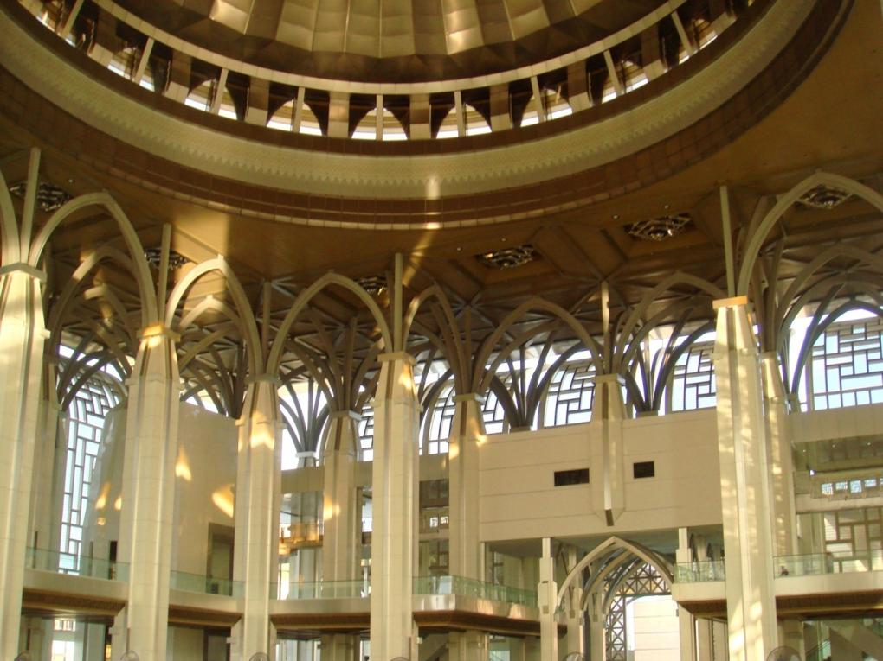

Slide 22
الْــحَـمْـدُ لِلَّــهِ حَـمْدًا كَثِيرًا كَـمَـا أَمَرَ، أَشْهَدُ أَن لَّا إِلَـــــــهَ إِلَّا اللَّهُ وَحْدَهُ لَا شَرِيــــكَ لَــــهُ، إِقْرَارًا بِرُبُوبِــيَّـــتِــهِ وَإِرْغَـــامًــا لِّـمَـنْ جـَحـَدَ بِــهِ وَكَـفَـرَ، وَأَشْهَدُ أَنَّ سَيِّدَنَــا مُـحَـمَّـدًا عَبْدُهُ وَرَسُـــولُـهُ سَيِّدُ الْجِـنِّ وَالْبَشَرِ.
Aku bersaksi bahawa tiada tuhan yang disembah melainkan Allah yang Maha Esa dan tiada sekutu bagi-Nya. Aku juga bersaksi bahawa penghulu dan Nabi kami Muhammad SAW adalah hamba dan rasul-Nya penghulu segala jin dan manusia.

Slide 23
اللَّـهُمَّ فَـصَــلِّ وَسَــلِّمْ عَلَى سَيِّدِنَــا مُـحَـمَّـدٍ وَعَلَى آلِــــــهِ الْــمُـصـَابِيحِ الْغُرَرِ
Ya Allah, berilah selawat, sejahtera dan berkat ke atas penghulu dan Nabi kami Muhammad SAW, kaum keluarga serta para sahabat baginda.

Slide 24
أَمَّـــا بَعْدُ، فَيَا أَيُّــهـَــا الـنَّــاسُ، اتَّـقُـوا اللَّـهَ فِيمَـا أَمَـرَ، وانْـتَــهُــوا عَـمَّـا نَـهَـاكُمْ عَـنْـهُ وَحَــذَّرَ. وَاعْلَمُـوا أَنَّ اللَّهَ أَمَـرَكُمْ بِــأَمْــرٍ بَـدَأَ فِــيــهِ بِنَفْسِـهِ وَثَــنَّـى بِــمَـلَائِــــكَتِهِ الْمُسَـبِّـحَـةِ بِقُدْسِهِ. فَـقَـالَ اللَّـهُ تَعَالَى وَلَمْ يَزَلْ قَـــــائِــلًا عَـلِــيـمًـا:

Slide 25
ﭲ ﭳ ﭴ ﭵ ﭶ ﭷ ﭸ ﭹ ﭺ ﭻ ﭼ ﭽ ﭾ ﭿ

Slide 26
اللَّهُمَّ صَلِّ وَسَلِّمْ عَلَى سَيِّدِنَا مُحَمَّدٍ وَعَلَى آلِ سَيِّدِنَا مُحَمَّدٍ كَمَا صَلَّيْتَ عَلَى سَيِّدِنَا إِبْرَاهِيْمَ وَعَلَى آلِ سَيِّدِنَا إِبْرَاهِيْمَ؛ وَبَارِكْ عَلَى سَيِّدِنَا مُحَمَّدٍ وَعَلَى آلِ سَيِّدِنَا مُحَمَّدٍ كَمَا بَارَكْتَ عَلَى سَيِّدِنَا إِبْرَاهِيْمَ وَعَلَى آلِ سَيِّدِنَا إِبْرَاهِيْمَ فِى الْعَالَمِيْنَ إِنَّكَ حَمِيْدٌ مَجِيْدٌ.

Slide 27
وَارْضَ اللّهُمَّ عَنِ الأَرْبَعَةِ الْخُلَفَاءِ الرَّاشِدِيْنَ سَادَاتِنَا أَبِى بَكْرٍ وَعُمَرَ وَعُثْمَانَ وَعَلِىٍّ بْنِ أَبِى طَالِبٍ، وَعَنْ أَزْوَاجِ نَبِيِّنَا الْمُطَهَّرَاتِ مِنَ الأَدْنَاسِ وَعَنْ أَهْلِ بَيْتِهِ وَقَرَابَتِهِ وَعَنْ سَائِرِ الصَّحَابَةِ الأَكْرَمِيْنَ وَالتَّابِعِيْنَ وَمَنْ تَبِعَهُمْ بِإِحْسَانٍ إِلَى يَوْمِ الدِّيْنِ. وَارْضَ عَنَّا بِرَحْمَتِكَ يَا أَرْحَمَ الرَّاحِمِيْنَ.
Ya Allah, kurniakanlah keredaan kepada empat orang khulafa ar-Rasyidin Saidina Abu Bakar, Umar, Usman dan Ali bin Abi Talib. Isteri-isteri Nabi yang suci, ahli keluarga, seluruh sahabat serta para tabiin. Juga, redhailah kami sekalian wahai Tuhan Yang Maha Penyayang.

Slide 28
وَعَنْ أَهْلِ بَيْتِهِ وَقَرَابَتِــهِ وَعَن سَائِرِ الصَّحَـابَـةِ الْأَكْرَمِينَ، وَالتَّـابِعِينَ وَمَن تَبِعَهُمْ بِإِحْسَانٍ إِلَى يَوْمِ الدِّينِ، وَارْضَ عَــنَّا بِرَحْمَتِكَ يَـــا أَرْحَمَ الرَّاحِمِينَ.
اللَّهُـمَّ اغْفِرْ لِلْمُسْلِمِينَ وَالـْمـُسْلِمَاتِ وَالْـمُؤْمِنِينَ وَالْـمُـؤْمِـنَـاتِ الْأَحْـيَــاءِ مِنْهُمْ وَالْأَمْـوَاتِ، وَأَلِّـفْ بَيْنَ قُلُوبِهِمْ وَأَصْلِحْ ذَاتَ بَيْنِهِمْ، وانْصُرْهُمْ عَلَى عَدُوِّكَ وَعَدُوِّهِمْ.
اللَّهُـمَّ انْصُرْ سَلَاطِينَ الْـمُسْلِمِينَ وَأَيِّـدْهُـمْ بِالتَّـقْوَى والتَّوْفِيقِ إِلَى يَوْمِ الدِّينِ، وَأَعْلِ كَلِمَةَ الْـمُوَحـِّدِينَ، وَأَدِمْ لَهُمُ الْعِـزَّةَ والتَّـمْـكِينِ.
اللَّهُـمَّ اهْدِنَا سُبُـلَ السَّلَامِ وَأَخْرِجْنَا مِنَ الظُّـلُـمَـاتِ إِلَى النُّورِ، وَجَـنِّـبْنَا الْـفَوَاحِشَ مَا ظَهَرَ مِنْهَا وَمَـا بَطَنَ.

Slide 29
اللَّـهُمَّ أَنزِلِ الرَّحْمَــةَ والسَّكِينَةَ وَالسَّلاَمَةَ والْعَافِيَةَ عَلَى عَبْدِكَ الْحَارِسِ لِشَرِيعَتِكَ مَلِكِنَا كباوه دولي يغ مها موليا سري فادوك بضيندا يغ دفرتوان أضوغ
سلطان محمد كليما
وَعَلَى كُلِّ قَرَابَتِهِ أَجْمَعِيْنَ. أَصْلَحَ اللَّهُ مُلْكَــــــهُ وَإِحْسَــانَهُ وَفَيَّضَ لَــــــهُ عَدْلَهُ وَبَلَّغَهُ مِنَ الْخَيْرِ مَـــا شَــــــــاءَهُ. اللَّـهُمَّ أَدِمِ الشَّرْعَ الشَّريفَ لَـــهُ وَلِوُزَرَائــِـــــــــــهِ سَبِيلًا وَمِنْهَــاجًــا، وَارْزُقْهُمُ التَّوْفِيقَ لِكُلِّ خَيْرٍ وَاجْعَـلْهُمْ سِرَاجًــا وَّهَّــــــاجًــــا.

Slide 30
اللَّـهُمَّ اجْعَلْ مَالِيزِيــــــَّــــــا وَسَــائِرَ بِلَادِ الْـمُسْلِمِينَ طَيِّبَةً آمِنَةً مُّطْمَئِــــــنَّـــةً رَّخِيَّـــةً. اللَّـهُمَّ سَلِّمْ بِلَادَنَـــــا مِنَ الْــمُــفْسِدِينَ وَطَهِّرْهَــا مِنَ الْـمُتَطَرِّفِينَ وَوَفِّقْنَا جَمِيعًا لِطَاعَتِكَ وَطَاعَةِ رَسُولِكَ مُحَمَّدٍ صَلَّى اللَّهُ عَلَيْهِ وَسَلَّمَ وَطَاعَةِ مَنْ أَمَرْتَنَا بِطَاعَتِهِ.
Ya Allah jadikanlah Malaysia dan seluruh negara umat Islam dalam keadaan aman, tenang dan makmur. Ya Allah selamatkan negara kami daripada golongan yang melakukan kerosakan, dan bersihkannya daripada golongan yang melampaui batasan dan perbaiki jalan kami dalam mentaati-Mu, Rasul-Mu dan mereka yang engkau perintah kami mentaatinya.

Slide 31
Ya Allah, kami memohon agar dengan rahmat dan perlindungan Mu, negara kami ini dan seluruh rakyatnya dikekalkan dalam keamanan dan kesejahteraan.
Tanamkanlah rasa kasih sayang dan kekalkanlah perpaduan di kalangan kami.
Semoga dengannya kami sentiasa hidup aman damai, sejahtera dan selamat sepanjang zaman.

Slide 32
ﯫ ﯬ ﯭ ﯮ ﯯ ﯰ ﯱ ﯲ ﯳ ﯴ ﯵ ﯶ ﯷ ﯸ ﯹ ﯺ
Ya Tuhan kami, janganlah engkau mengubah hati kami selepas Engkau memberi hidayah kepada kami dan kurniakanlah kami rahmat di sisiMu sesungguhnya Engkaulah Maha Pemberi

Slide 33
ﯝ ﯞ ﯟ ﯠ
ﯡ ﯢ ﯣ ﯤ ﯥ ﯦ
Ya Allah, Ya Tuhan kami, anugerahkanlah kami dengan kebaikan di dunia dan di akhirat, serta jauhilah kami daripada azab api neraka.

Slide 34
ﭻ ﭼ ﭽ ﭾ ﭿ ﮀ ﮁ ﮂ ﮃ ﮄ ﮅ ﮆ ﮇ ﮈ ﮉ ﮊ ﮋ
فَاذْكُرُوا اللهَ الْعَظِيْمَ يَذْكُرْكُمْ وَاشْكُرُوهُ عَلَى نِعَمِهِ يَزِدْكُمْ
وَاسْأَلُوهُ مِنْ فَضْلِهِ يُعْطِكُمْ وَلَذِكْرُ اللهِ أَكْبَرُ، وَاللهُ يَعْلَمُ مَا تَصْنَعُونَ.

